Slide 1
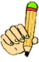

KHỞI ĐỘNG
ĐIỂM
ĐƯỜNG THẲNG

Slide 2

ĐIỂM
ĐƯỜNG THẲNG
Mối quan hệ giữa chúng như thế nào?

Slide 3
BÀI 32
ĐIỂM VÀ ĐƯỜNG THẲNG
Thời lượng: 03 tiết
01
Điểm thuộc, không thuộc đường thẳng.
02
Ba điểm thẳng hàng.
03
Hai đường thẳng song song, cắt nhau, trùng nhau.

Slide 4
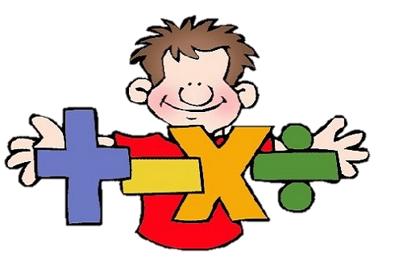
1. ĐIỂM THUỘC, KHÔNG THUỘC ĐƯỜNG THẲNG

Slide 5
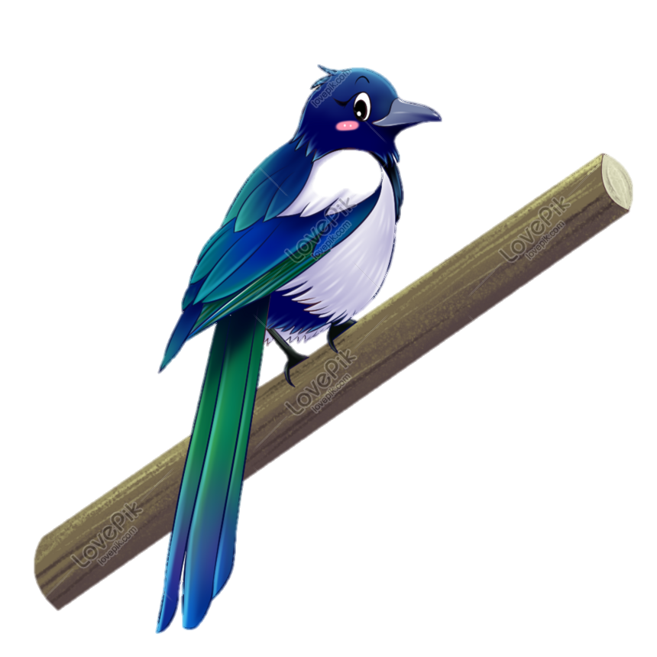
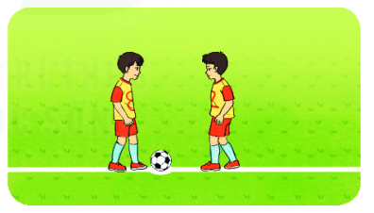
1. Điểm thuộc, không thuộc đường thẳng.
Hình ảnh một điểm nằm trên một đường thẳng

Slide 6
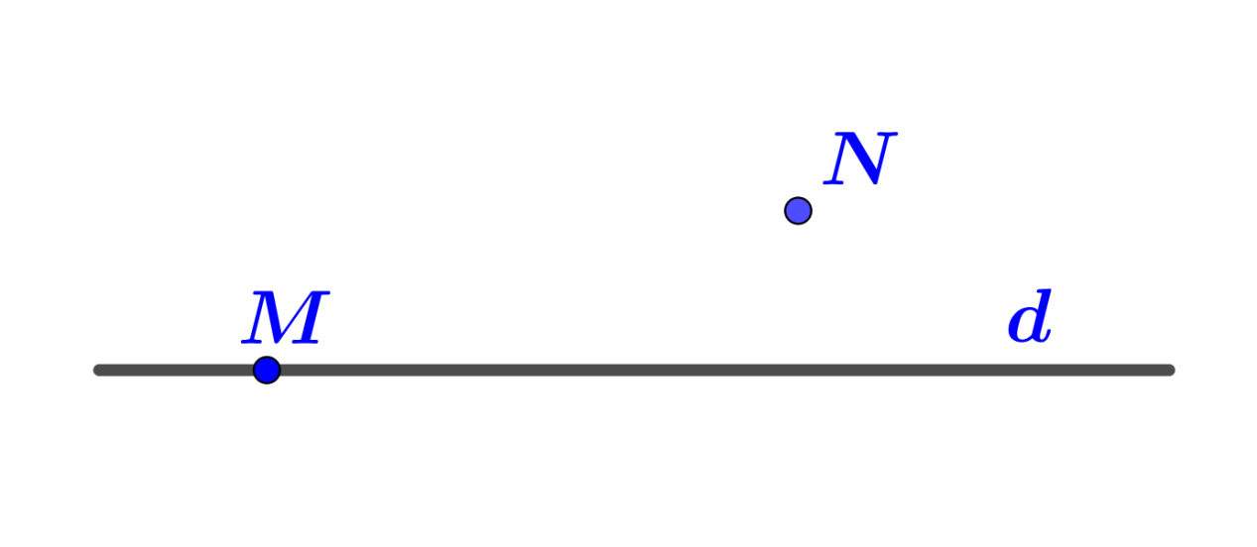
1. Điểm thuộc, không thuộc đường thẳng.
Hình 8.1
Điểm M thuộc đường thẳng d . Kí hiệu:
Điểm N không thuộc đường thẳng d . Kí hiệu:

Slide 7


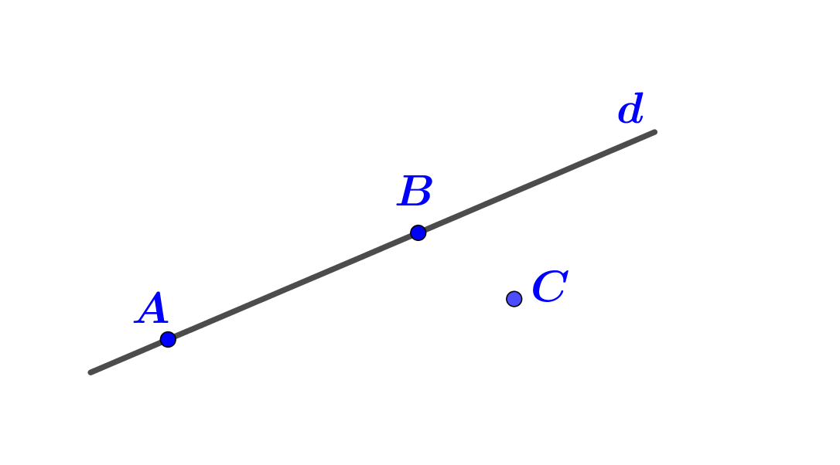
1. Điểm thuộc, không thuộc đường thẳng.
Trong Hình 8.2, những điểm nào thuộc đường thẳng d, điểm nào không thuộc đường thẳng d ?
Hình 8.2
Điểm A thuộc đường thẳng d . Kí hiệu:
Điểm B thuộc đường thẳng d . Kí hiệu:
Điểm C không thuộc đường thẳng d . Kí hiệu:

Slide 8

HOẠT ĐỘNG 1
Nhận xét về hai đường thẳng vừa vẽ ?
A
B
Có một đường thẳng và chỉ một đường thẳng đi qua hai điểm phân biệt

Slide 9

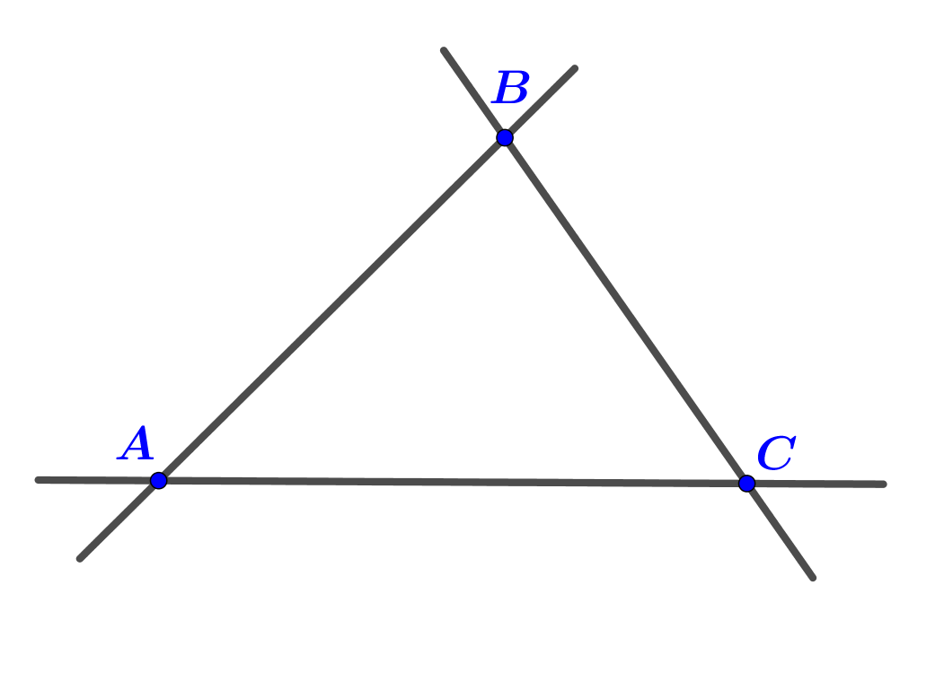
1. Điểm thuộc, không thuộc đường thẳng.
Trong Hình 8.4 có bao nhiêu đường thẳng? Hãy đọc tên các đường thẳng đó?
Có 3 đường thẳng:
Hình 8.4

Slide 10

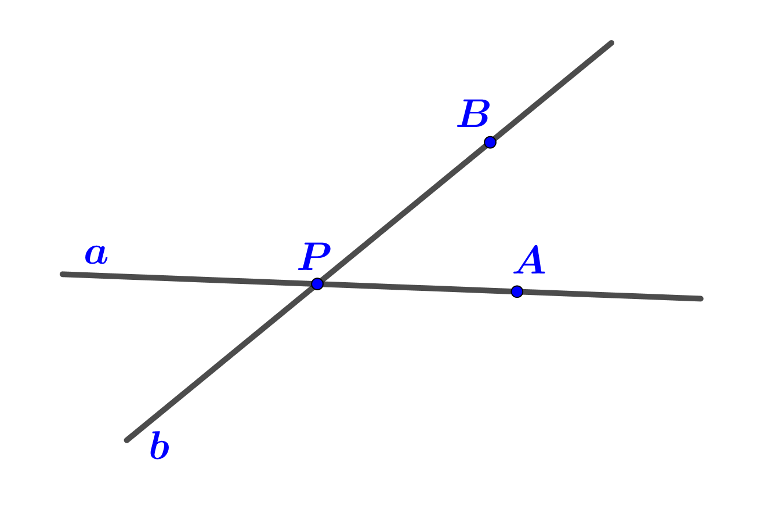
1. Điểm thuộc, không thuộc đường thẳng.
Bài 8.1. Quan sát Hình 8.11
a) Giao điểm của hai đường thẳng a và b
NHÓM 1
là điểm nào?
là điểm P
b) Điểm A thuộc đường thẳng nào và không thuộc đường thẳng nào? Hãy trả lời bằng câu diễn đạt và kí hiệu
NHÓM 2
- Điểm A thuộc đường thẳng a. Kí hiệu:
- Điểm A không thuộc đường thẳng b. Kí hiệu:

Slide 11

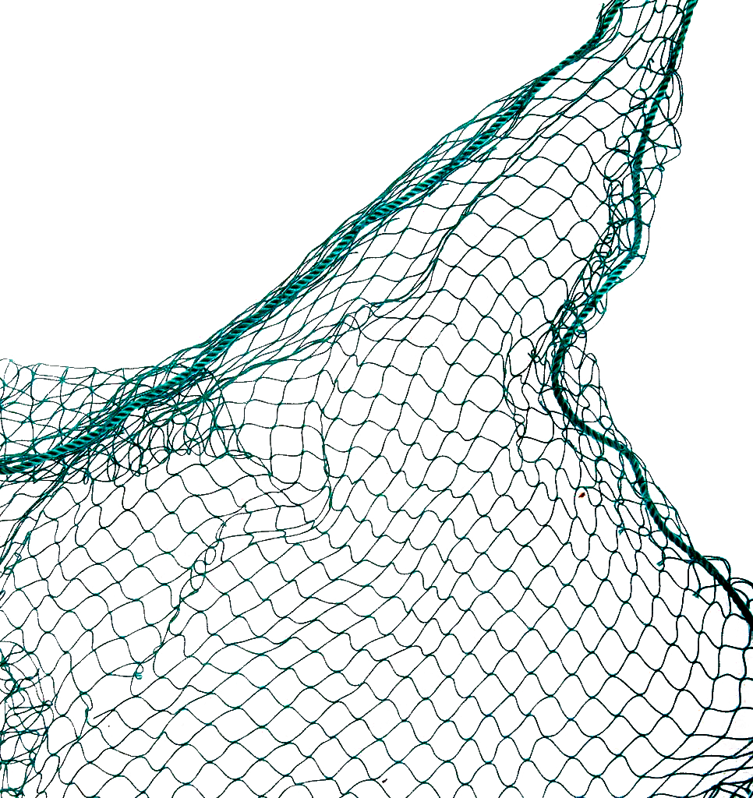
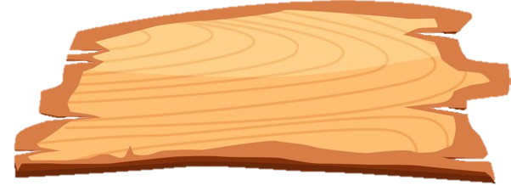


GIẢI CỨU
ĐẠI DƯƠNG

Slide 12






00:45
Hình ảnh của điểm là
00:44
00:43
00:42
00:41
00:40
00:39
00:38
00:37
00:36
00:35
00:34
00:33
00:32
00:31
00:30
00:29
00:28
00:27
00:26
00:25
00:24
00:23
00:22
00:21
00:20
00:19
00:18
00:17
00:16
00:15
00:14
00:13
00:12
00:11
00:10
00:09
00:08
00:07
00:06
00:05
00:04
00:03
00:02
00:01
00:00
A. chữ cái in hoa.
B. chữ cái in thường
C. vạch thẳng
D. dấu chấm nhỏ

Slide 13

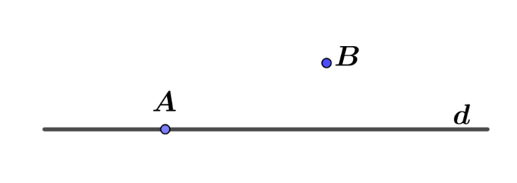


Cho hình vẽ (hình 1). Chọn câu đúng
00:45
00:44
00:43
00:42
00:41
00:40
00:39
00:38
00:37
00:36
00:35
00:34
00:33
00:32
00:31
00:30
00:29
00:28
00:27
00:26
00:25
00:24
00:23
00:22
00:21
00:20
00:19
00:18
00:17
00:16
00:15
00:14
00:13
00:12
00:11
00:10
00:09
00:08
00:07
00:06
00:05
00:04
00:03
00:02
00:01
00:00
Hình 1
A.
B.
C.
D.

Slide 14

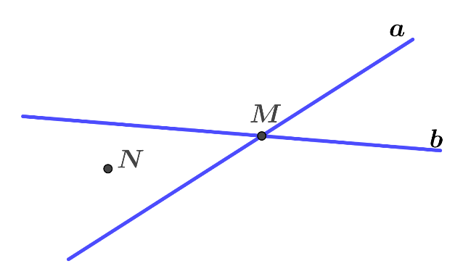




Cho hình vẽ. Chọn phát biểu đúng
00:45
00:44
00:43
00:42
00:41
00:40
00:39
00:38
00:37
00:36
00:35
00:34
00:33
00:32
00:31
00:30
00:29
00:28
00:27
00:26
00:25
00:24
00:23
00:22
00:21
00:20
00:19
00:18
00:17
00:16
00:15
00:14
00:13
00:12
00:11
00:10
00:09
00:08
00:07
00:06
00:05
00:04
00:03
00:02
00:01
00:00
A.
B.
C.
D.

Slide 15
HƯỚNG DẪN VỀ NHÀ
Làm lại bài 8.1
Chuẩn bị phần 2 “Ba điểm thẳng hàng”

Slide 16
2. BA ĐIỂM THẲNG HÀNG

Slide 17
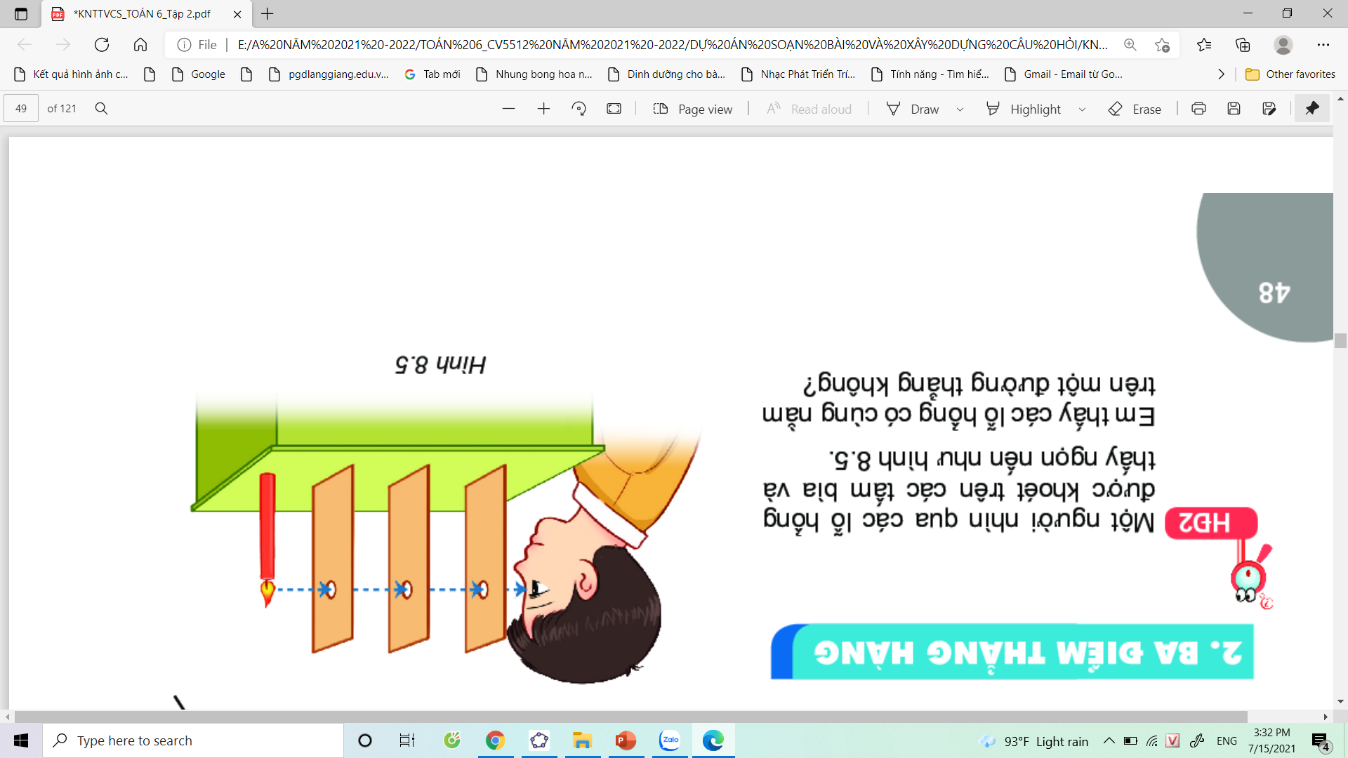

2. Ba điểm thẳng hàng.
Quan sát Hình 8.5, Em thấy các lỗ hổng có cùng nằm trên một đường thẳng hay không?

Slide 18
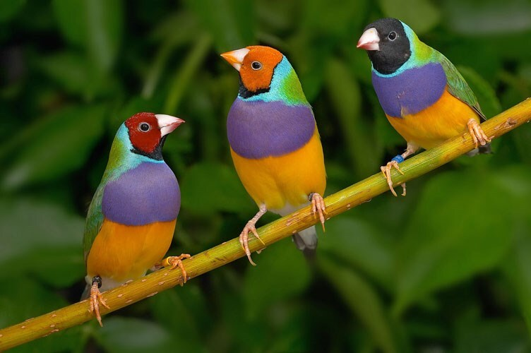

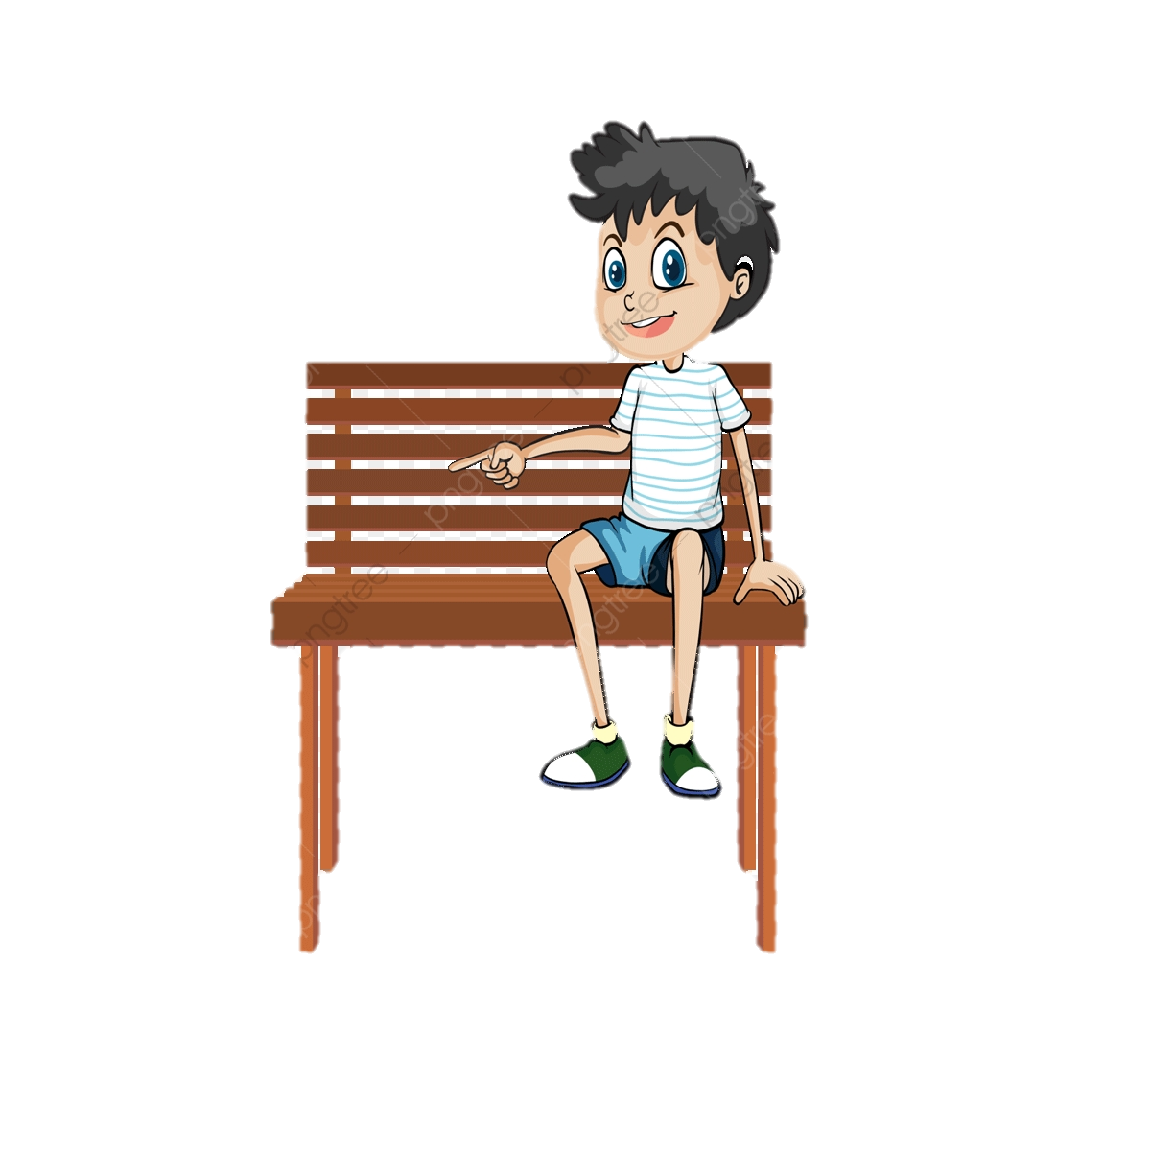
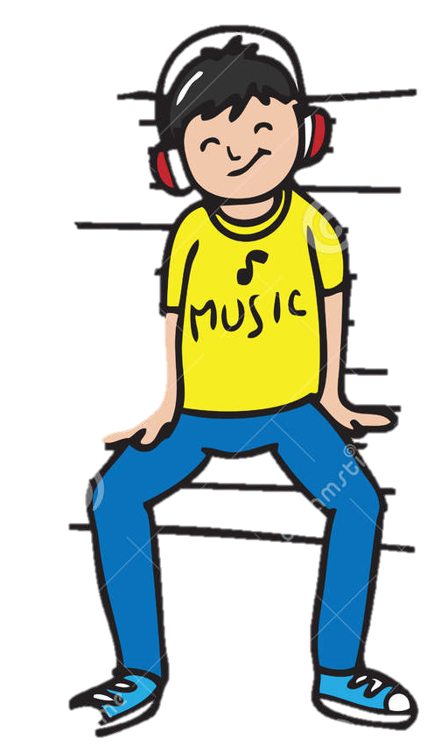
2. Ba điểm thẳng hàng.
Em hãy lấy ví dụ thực tế hình ảnh ba điểm thẳng hàng ?
HÌNH ẢNH THỰC TẾ BA ĐIỂM THẲNG HÀNG

Slide 19
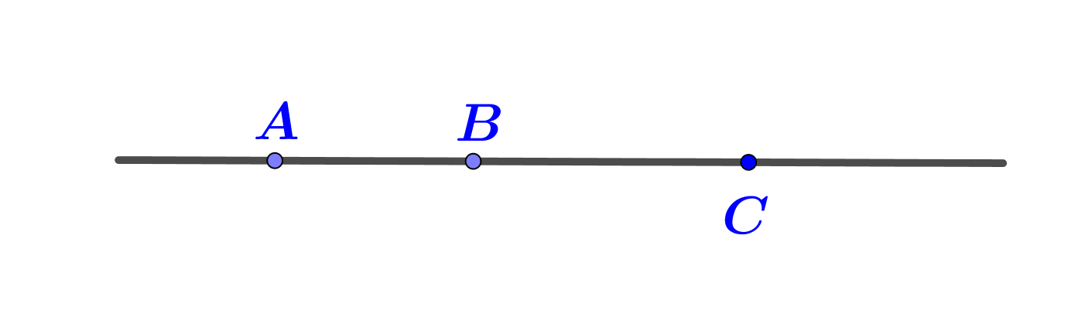
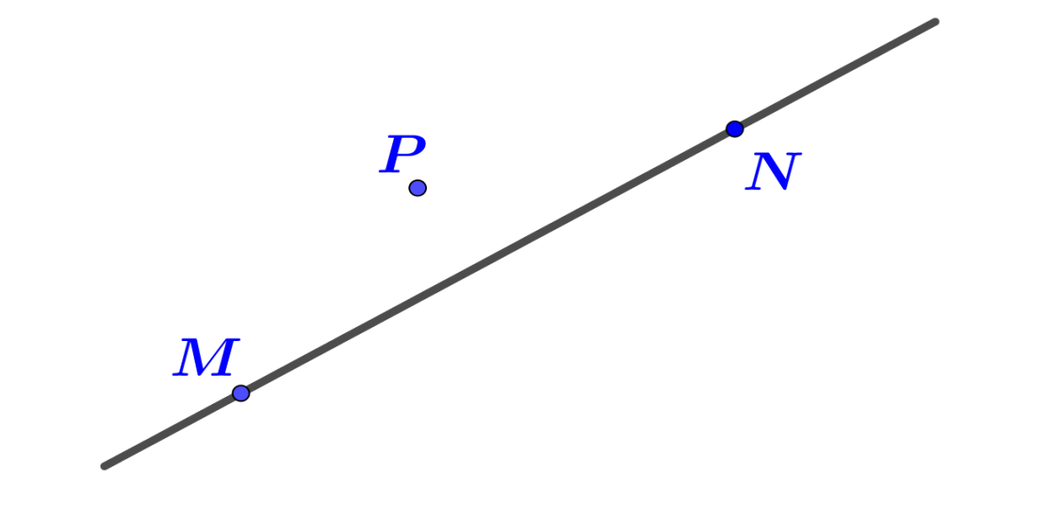
2. Ba điểm thẳng hàng.
Hình 8.6
Ba điểm A, B, C thẳng hàng
Ba điểm M, N, P không thẳng hàng
Ba điểm thẳng hàng là ba điểm cùng thuộc một đường thẳng

Slide 20
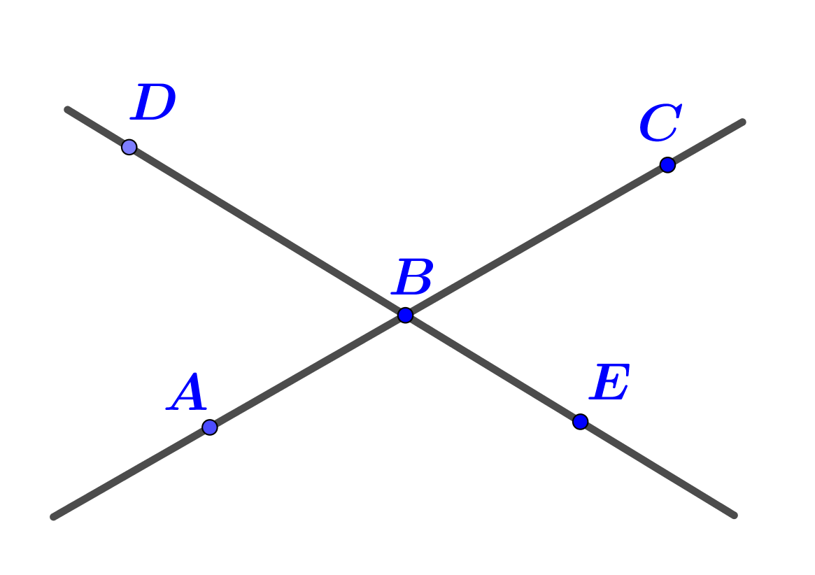
2. Ba điểm thẳng hàng.
Em hãy kể tên hai bộ ba điểm thẳng hàng trong Hình 8.7
Có hai bộ ba điểm thẳng hàng là:
D, B, E và A, B, C
Hình 8.7

Slide 21
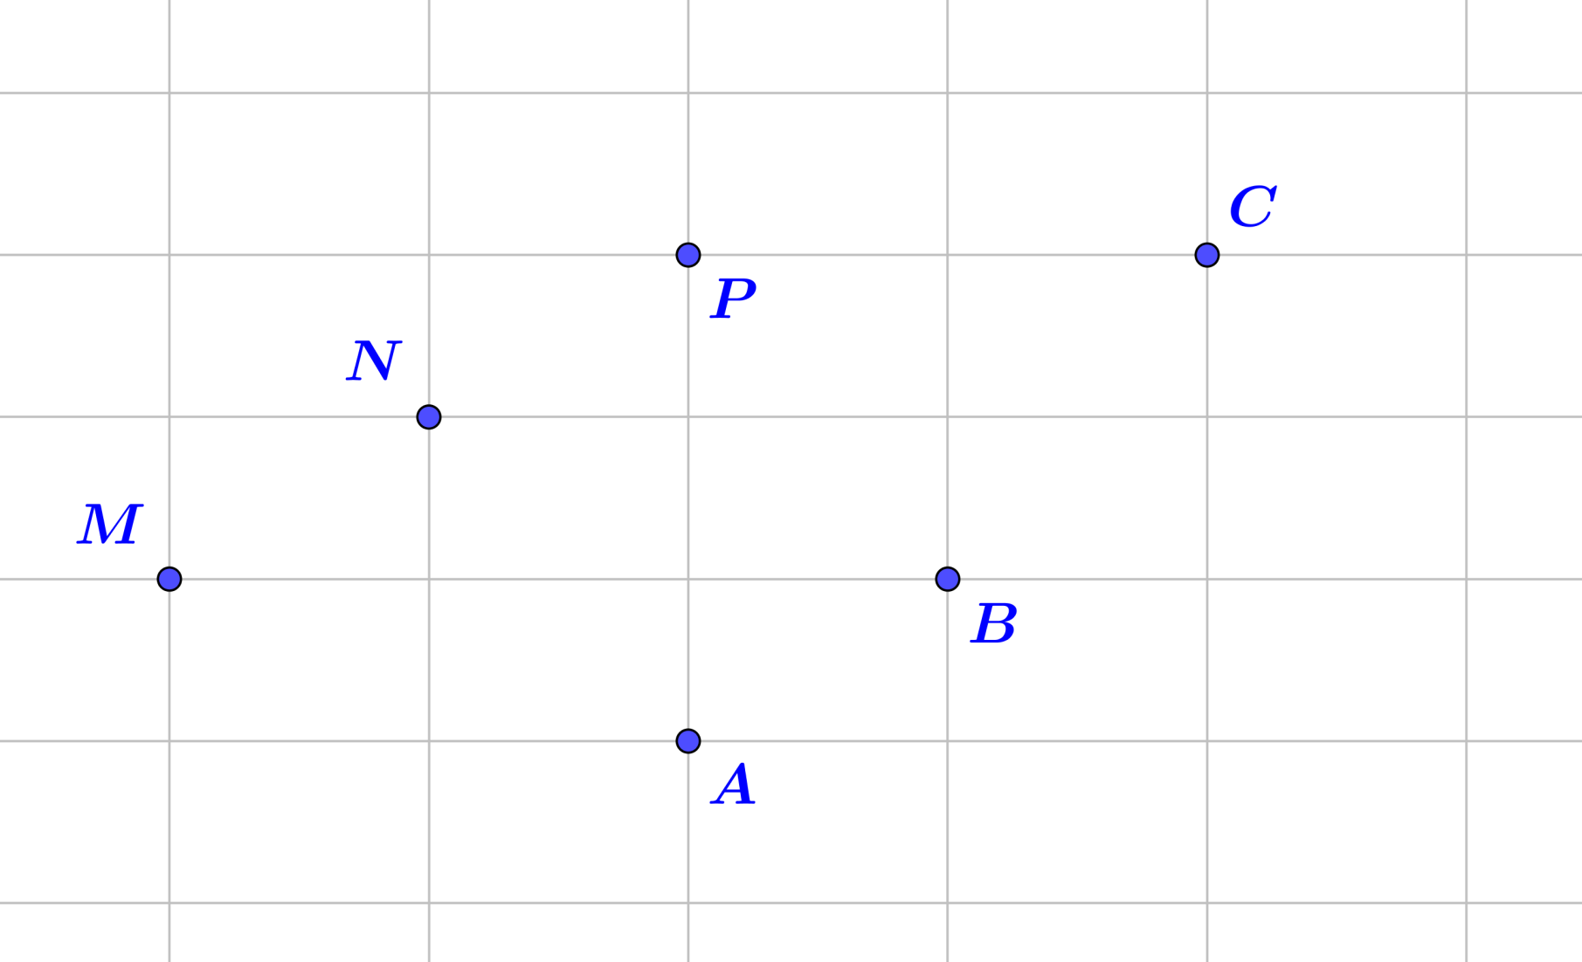
2. Ba điểm thẳng hàng.
Dùng thước thẳng kiểm tra trong Hình 8.8
KẾT QUẢ
a) Ba điểm A, B, C
không thẳng hàng
………………..
b) Ba điểm M, N, P
thẳng hàng
………………..

Slide 22


2. Ba điểm thẳng hàng.
VẬN DỤNG

Slide 23
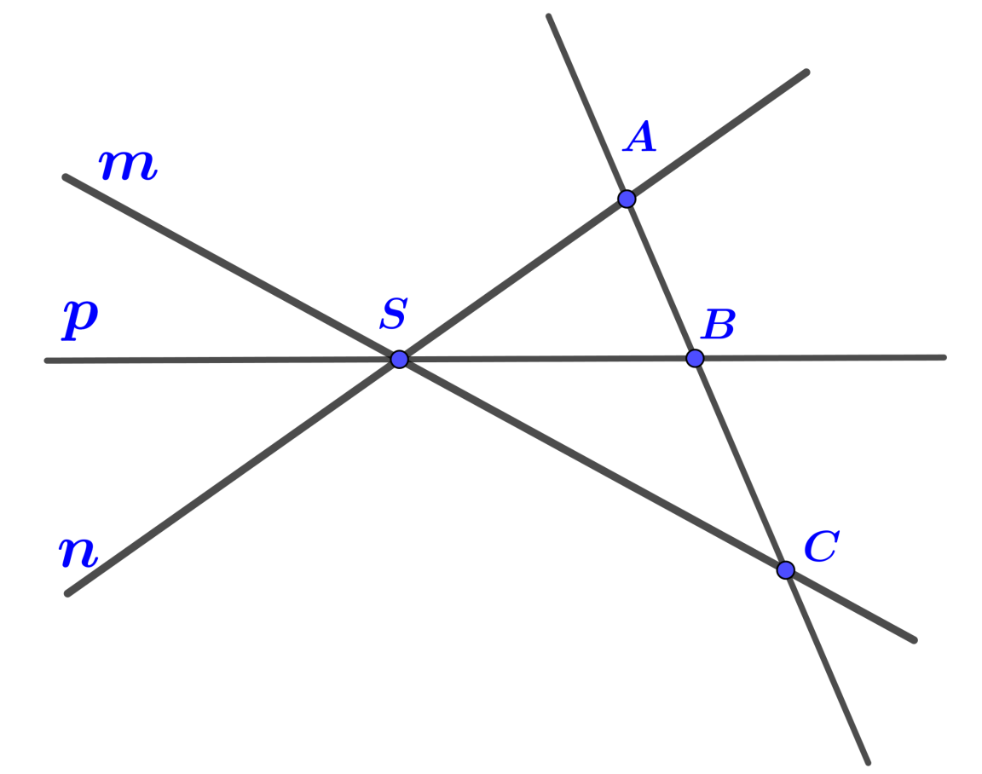
2. Ba điểm thẳng hàng.
Bài 8.2. Quan sát Hình 8.12
N 1
a) Có bao nhiêu bộ ba điểm thẳng hàng?
- Có một bộ ba điểm thẳng hàng là: A, B, C
N 2
b) Hãy nêu ít nhất hai bộ ba điểm không thẳng hàng.
- Các bộ ba điểm không thẳng hàng là: S, A,B;
S, B, C; S,A ,C
N 2
c) Bốn điểm A, B, C, S có thẳng hàng không?
Hình 8.12
- Bốn điểm A, B, C, S không thẳng hàng.

Slide 24
HƯỚNG DẪN VỀ NHÀ
Làm bài 8.3; 8.4
Chuẩn bị phần 3 “Hai đường thẳng song song, cắt nhau, trùng nhau.”

Slide 25
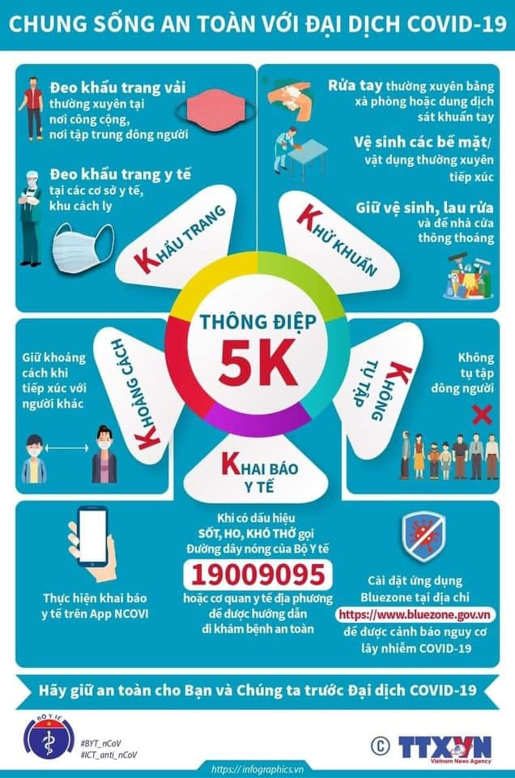

Slide 26
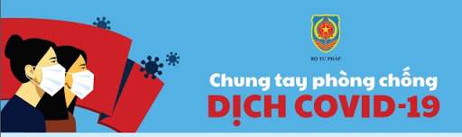
GIỚI THIỆU – LUẬT CHƠI
Có 5 câu hỏi ứng với thông điệp 5K của Bộ y tế.
Mỗi một thông điệp sẽ có một câu hỏi tương ứng.
Bằng hiểu biết của mình, em hãy vượt qua câu hỏi để có thêm kiến thức nhé!

Slide 27
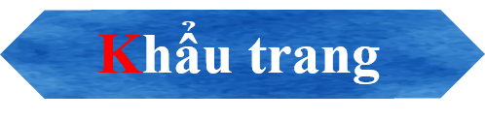





教学方法
CHUNG SỐNG AN TOÀN
VỚI ĐẠI DỊCH COVID 19
5K

Slide 28


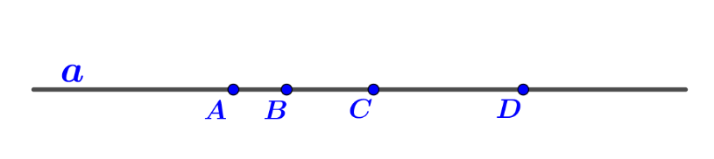


KHẨU TRANG: Đeo khẩu trang vải thường xuyên tại nơi công cộng, nơi tập trung đông người; đeo khẩu trang y tế tại các cơ sở y tế, khu cách ly.
20
19
18
17
16
15
14
13
12
11
10
09
08
07
06
05
04
03
02
01
00
Số bộ ba điểm trên hình là:
4
3
4
2
2
1

Slide 29
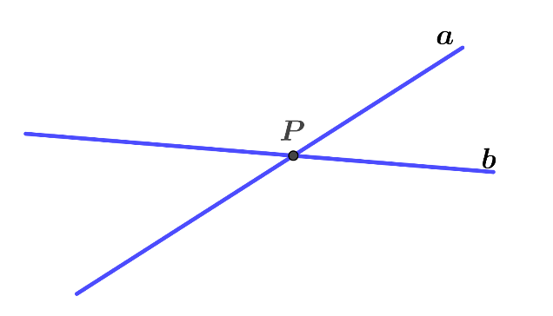
20
19
18
17
16
15
14
13
12
11
10
09
08
07
06
05
04
03
02
01
00
KHÔNG TỤ TẬP đông người.
Số điểm chung của hai đường thẳng cắt nhau là:
0
2
1
Vô số

Slide 30
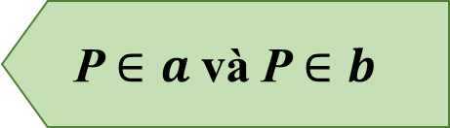
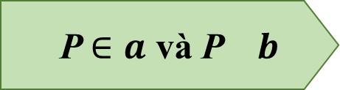
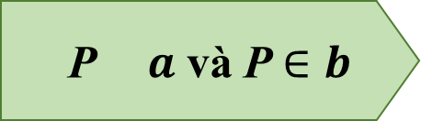
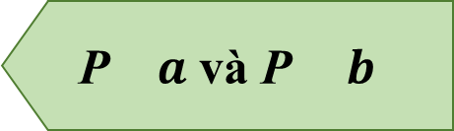
KHỬ KHUẨN: Rửa tay thường xuyên bằng xà phòng hoặc dung dịch sát khuẩn tay. Vệ sinh các bề mặt/ vật dụng thường xuyên tiếp xúc (tay nắm cửa, điện thoại, máy tính bảng, mặt bàn, ghế…). Giữ vệ sinh, lau rửa và để nhà cửa thông thoáng.
20
19
18
17
16
15
14
13
12
11
10
09
08
07
06
05
04
03
02
01
00
Hai đường thẳng a, b cắt nhau tại P, thì ta có:
P $∈a$ và P$b$
P$∈a$ và P $∈b$
P$a$ và P$∈b$
P $a$ và P$b$

Slide 31
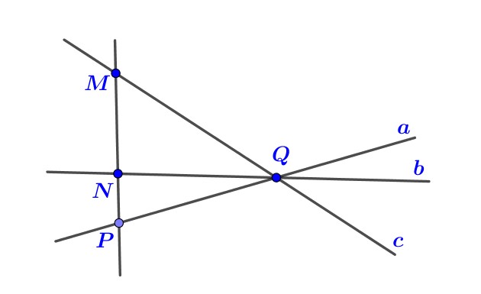
KHOẢNG CÁCH: Giữ khoảng cách khi tiếp xúc với người khác.
20
19
18
17
16
15
14
13
12
11
10
09
08
07
06
05
04
03
02
01
00
Số bộ ba điểm thẳng hàng trên hình là
2
1
4
3

Slide 32
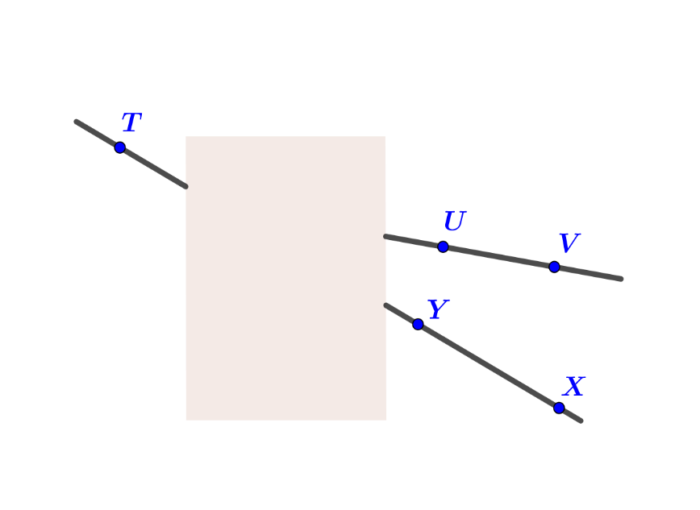
KHAI BÁO Y TẾ: thực hiện khai báo y tế trên App NCOVI; cài đặt ứng dụng BlueZone để được cảnh báo nguy cơ lây nhiễm COVID-19.
20
19
18
17
16
15
14
13
12
11
10
09
08
07
06
05
04
03
02
01
00
Cho hình vẽ. Chọn đáp án đúng
Ba điểm X, Y, U thẳng hàng
Ba điểm U, V, T thẳng hàng
Ba điểm X, Y, T thẳng hàng
Ba điểm X, V, U thẳng hàng

Slide 33
3. HAI ĐƯỜNG THẲNG SONG SONG, CẮT NHAU, TRÙNG NHAU

Slide 34
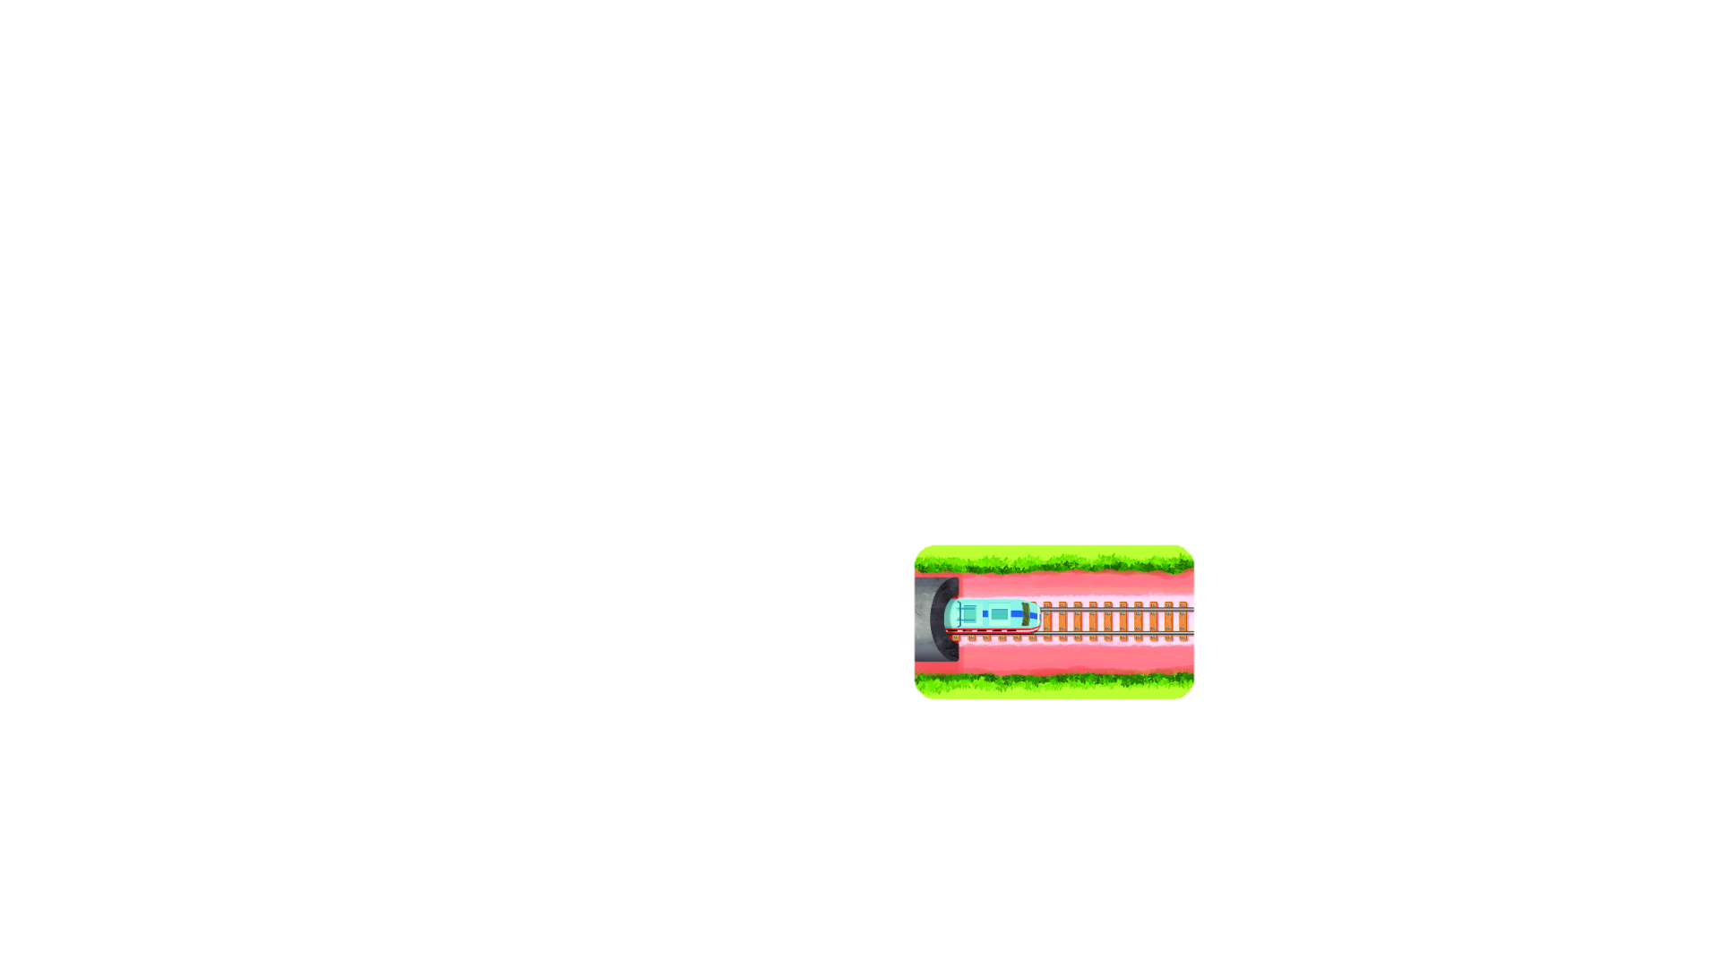
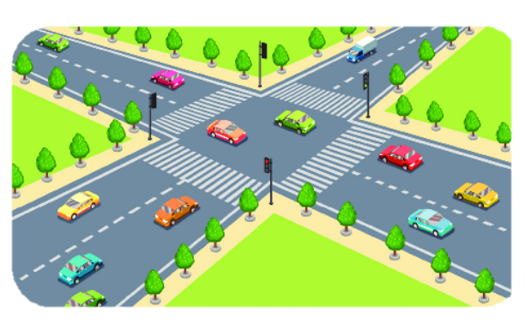
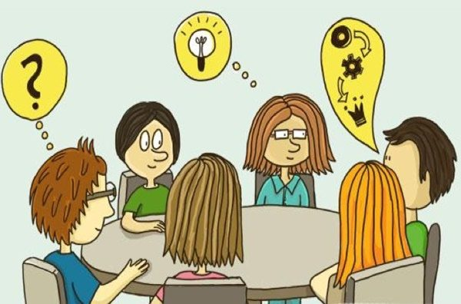
3. Hai đường thẳng song song, cắt nhau, trùng nhau.
Chúng có điểm chung không?

Slide 35
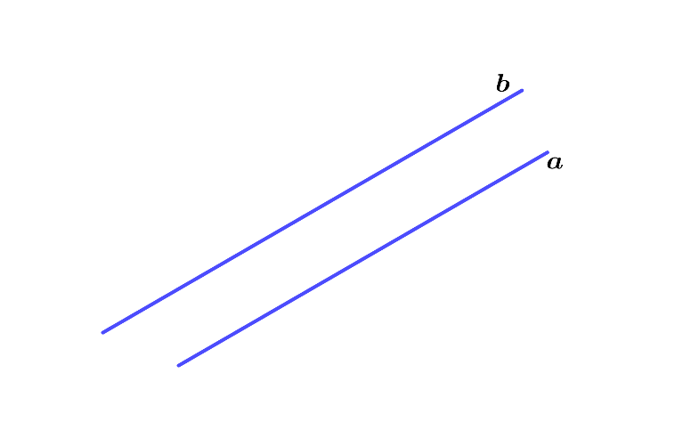
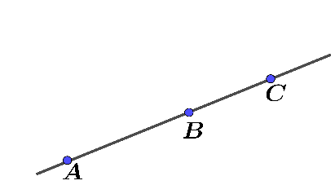
3. Hai đường thẳng song song, cắt nhau, trùng nhau.
1
2
3
a và b có đúng một điểm chung P
Đường thẳng AB và đường thẳng BC trùng nhau
a và b không có điểm chung
Giao điểm
a và b song song với nhau.
Kí hiệu: a // b
a và b cắt nhau tại điểm P.

Slide 36

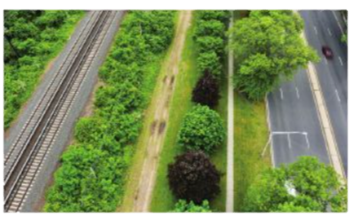

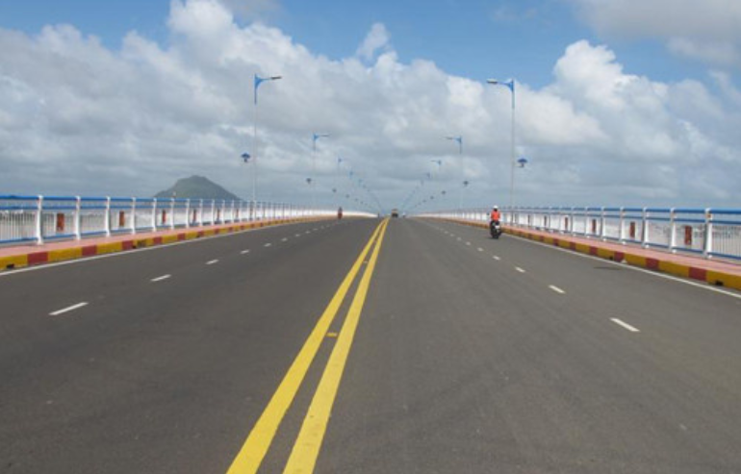
Hình ảnh thực tế hai đường thẳng song song
Hãy tìm một số hình ảnh hai đường thẳng song song hay cắt nhau trong thực tế ?

Slide 37
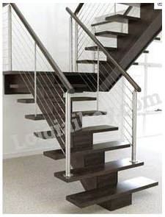
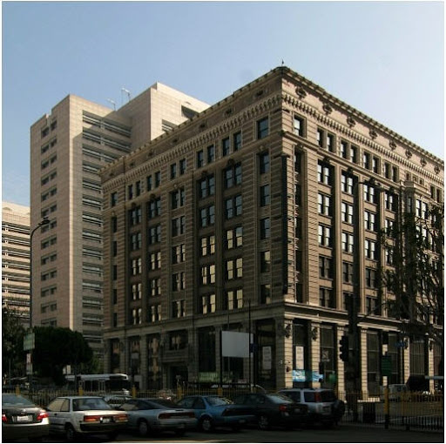
Hình ảnh thực tế hai đường thẳng cắt nhau

Slide 38




TOÁN 6
TIẾT 22 – BÀI 32: ĐIỂM VÀ ĐƯỜNG THẲNG
CHÀO MỪNG CÁC THẦY CÔ GIÁO ĐÃ ĐẾN THĂM LỚP DỰ GIỜ
VỚI CÁC EM KHỐI 6

Slide 39
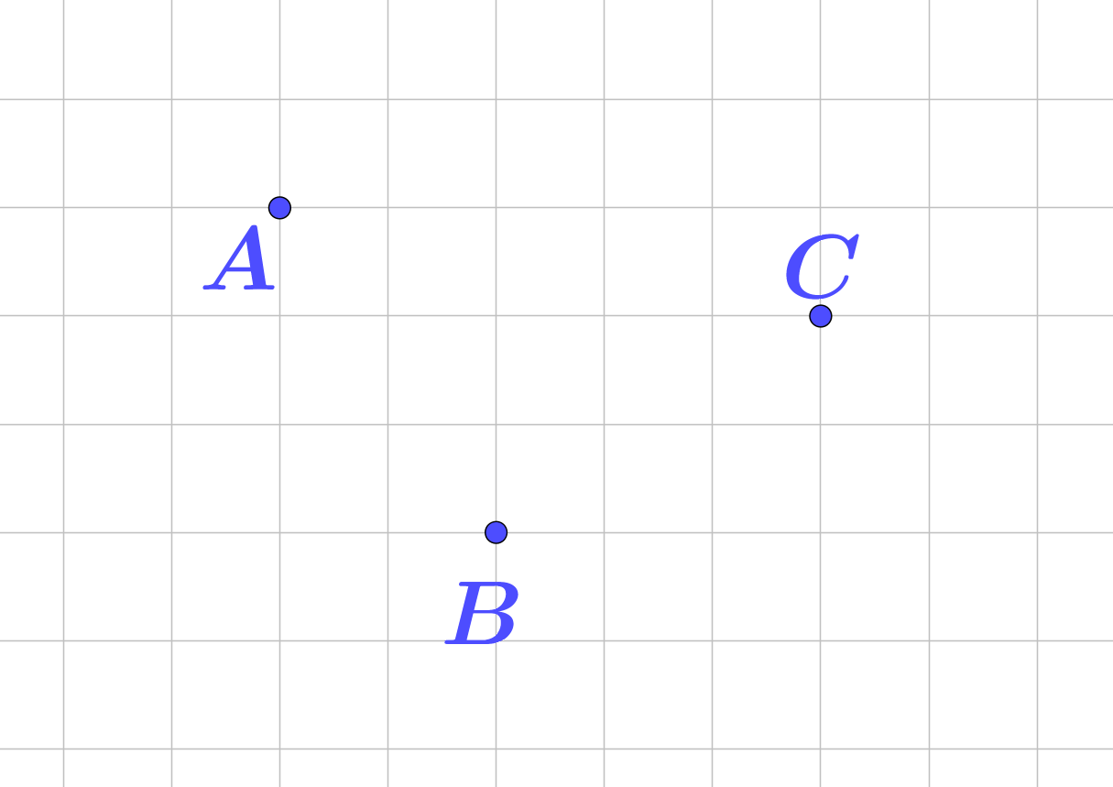

Luyện tập 2
a) Hãy vẽ đường thẳng đi qua hai trong ba điểm phân biệt A, B, C không thẳng hàng
Đó là những đường thẳng nào?
Những đường thẳng đi qua hai trong ba điểm A,B,C là AB,AC,BC.
b) Hãy chỉ ra hai đường thẳng cắt nhau và giao điểm của chúng
b.Ta có : AB cắt AC tại A; AB cắt BC tại B;
BC cắt AC tại C.

Slide 40
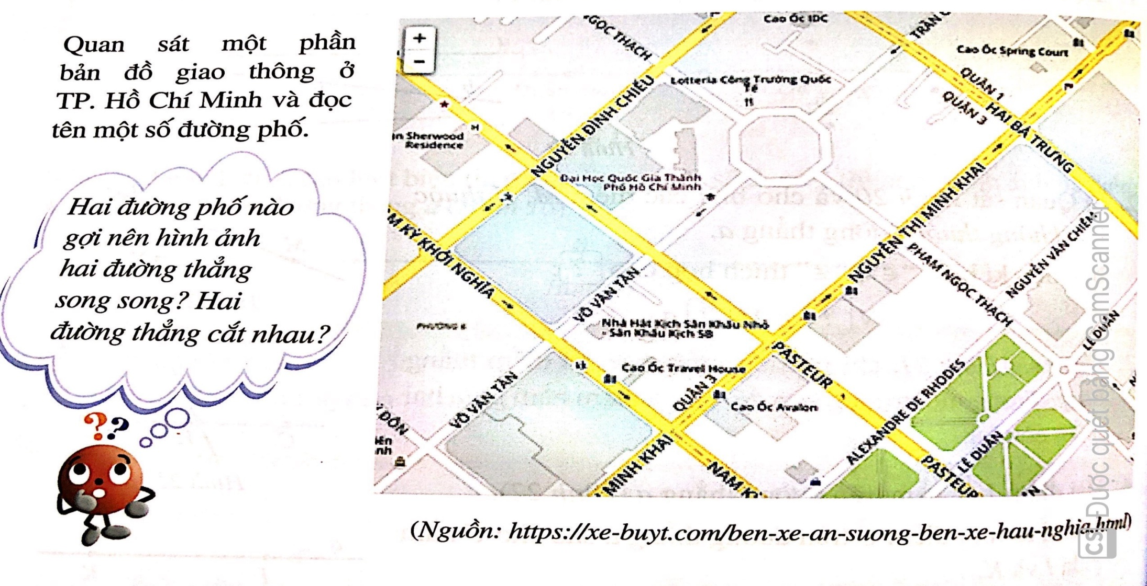
Hình ảnh thực tế :
HAI ĐƯỜNG THẲNG CẮT NHAU.
HAI ĐƯỜNG THẲNG SONG SONG

Slide 41
Lời giải:
Vì hai điểm A, B phân biệt nên có thể vẽ được đường thẳng d’ đi qua hai điểm đó.
Hai điểm A, B không thuộc d thì d’ không trùng với d
Thử thách nhỏ trang 47 Toán lớp 6 Tập 2:
Cho một đường thẳng d và hai điểm phân biệt A, B không thuộc d.
Tìm điểm C thuộc d sao cho A, B, C thẳng hàng. Khi nào không thể tìm được điểm C như vậy?
Theo đầu bài, ta cần ba điểm A, B, C thẳng hàng nghĩa là C phải nằm trên đường thẳng d’ mà C phải thuộc vào d. Do đó C là giao điểm của hai đường thẳng d và đường thẳng d’.
+) Nếu d’ và d không có giao điểm nghĩa là d’ song song với d thì không thể tìm được điểm C như vậy.

Slide 42
Thử thách nhỏ
Thử thách nhỏ trang 47 Toán lớp 6 Tập 2:
Cho một đường thẳng d và hai điểm phân biệt A, B không thuộc d.
Tìm điểm C thuộc d sao cho A, B, C thẳng hàng. Khi nào không thể tìm được điểm C như vậy?
-Ta chọn vị trí điểm C trên đường thẳng d sao cho ba điểm A,B,C cùng thuộc một đường thẳng thì ba điểm A,B,C thẳng hàng .
-Khi ba điểm A,B,C không cùng thuộc bất kì đường thẳng nào thì không tìm được điểm C để ba điểm A,B,C thẳng hàng.

Slide 43
NỘI DUNG BÀI EM ĐÃ HỌC
ĐIỂM VÀ ĐƯỜNG THẲNG
Thời lượng: 03 tiết
01
Điểm thuộc, không thuộc đường thẳng.
02
Ba điểm thẳng hàng.
03
Hai đường thẳng song song, cắt nhau, trùng nhau.

Slide 44
EM CÓ THỂ
ĐIỂM VÀ ĐƯỜNG THẲNG
01
Biểu diển , đọc và dùng kí hiệu và vẽ Điểm thuộc, không thuộc đường thẳng.
02
Biết vận dụng đọc và Biểu diển ; vẽ được Ba điểm thẳng hàng.
03
Nhận biết được Hai đường thẳng song song, cắt nhau trong thực tế.

Slide 45
BÀI 8.3/SGK.47
20
19
18
17
16
15
14
13
12
11
10
09
08
07
06
05
04
03
02
01
00
Cho 4 điểm A, B, C, và D trên hình sau:
Hãy nêu tên tất cả ba bộ điểm thẳng hàng
A,B,C; B,C,D
A,B,D ; A,C,D
A,B,C; B,C,D
A,B,D
4
2
A,B,C; B,C,D
A,B,C

Slide 46
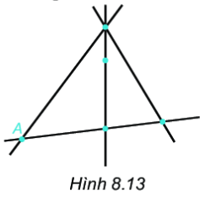
Câu 8.4 : Trang 51 toán 6 tập 2 sgk kết nối tri thức và cuộc sống
Hình 8.13 mô tả 4 đường thẳng và 5 điểm có tên A,B,C,D và E,trong
đó ta chỉ biết vj trí cảu điểm A.Hãy điền tên cảu các điểm còn lại, biết rằng :
1.D nằm trên 3 trong 4 đường thẳng
2.Ba điểm A,B,C thẳng hàng
3.Ba điểm B,D,E thẳng hàng.
D
D
C
B

Slide 47

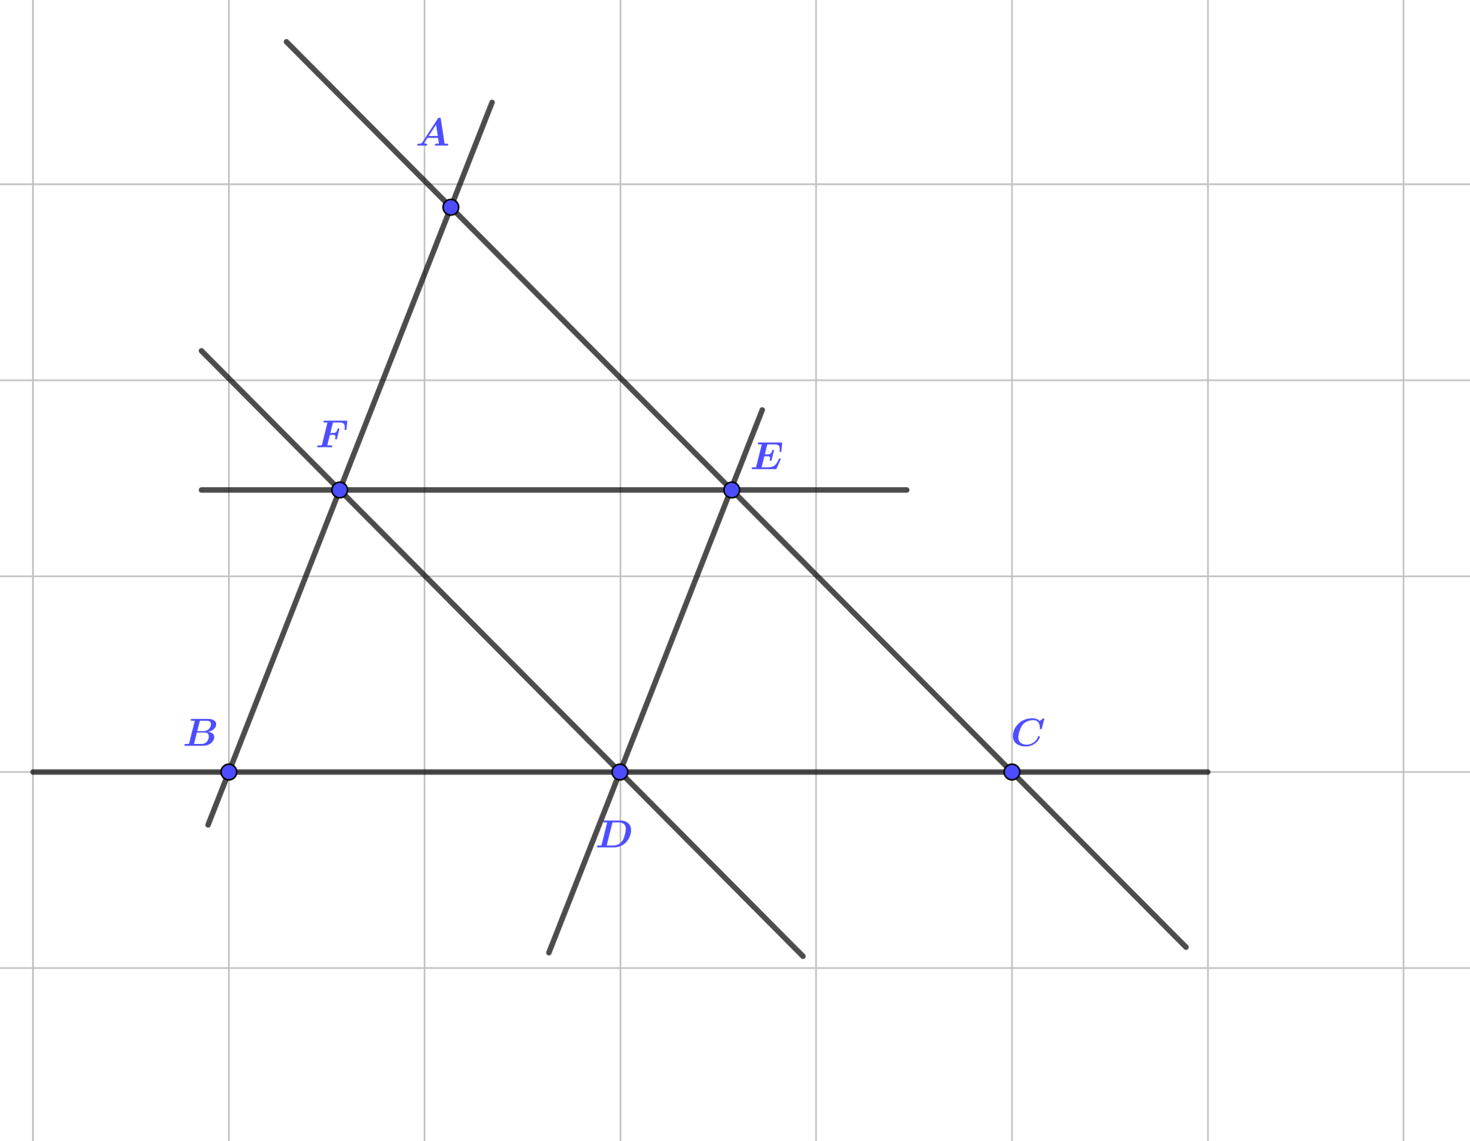
Bài 8.5.SGK .87
Hãy liệt kê các cặp đường thẳng song song trong hình sau.
AB // DE hay AF // DE
DF // AE hay DF // AC
BD // FE hay BC // FE

Slide 48
Hướng dẫn Học sinh tự học ở nhà
Nhiệm vụ về nhà
- Mỗi nhóm Sưu tầm 2—3 tranh về hai đường thẳng song song và cắt nhau:
1. Xem lại các kiến thức bài học và các bài đã chữa.
2. vận dụng kiến thức làm các bài tập ở sách bài tập .
3. đọc trước bài mới- bài 33: Điểm nằm giữa hai điểm-Tia

Slide 49
3. Hai đường thẳng song song, cắt nhau, trùng nhau.
1
2
3
a và b có đúng một điểm chung P
Đường thẳng AB và đường thẳng BC trùng nhau
a và b không có điểm chung
Giao điểm
a và b song song với nhau.
Kí hiệu: a // b
a và b cắt nhau tại điểm P.

